Slide 1

Supervised learning
Aria, Julie, Kim

Slide 2
Dataset
27 labeled images
17-5-5 Training, Validation, Test split
Notes:
Test settet var gjemt bort og ikke brukt under trening eller model selection

Slide 3
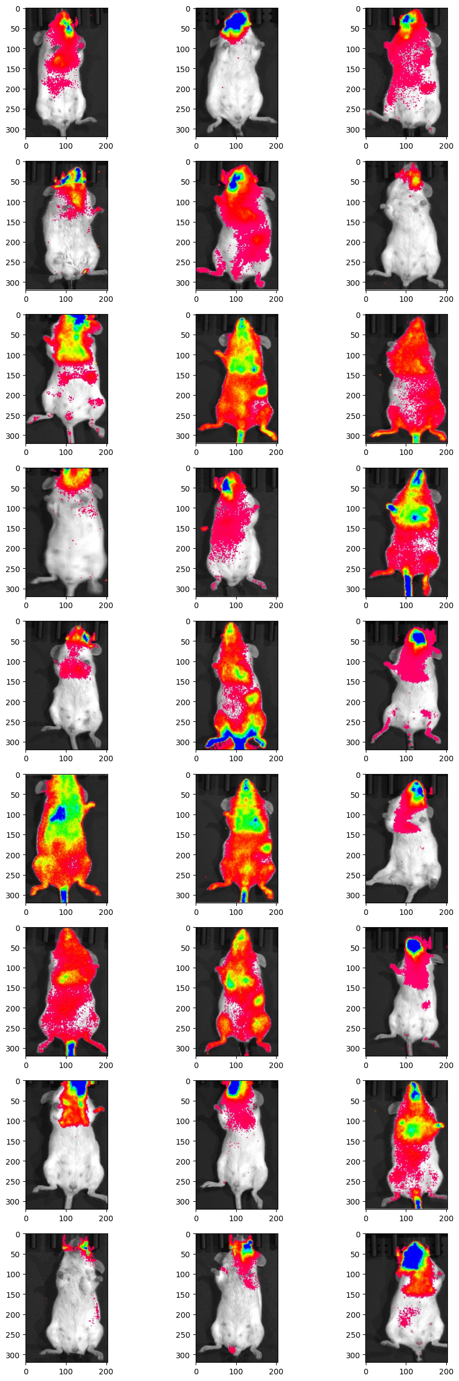

Slide 4

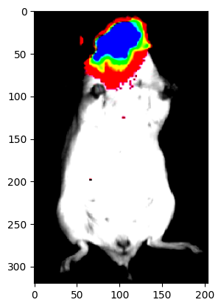
Pre-processing
Labels divided by 100000
Standardization
Notes:
Labels ble delt på 10^5 siden modellen da brukte kortere tid på å jobbe seg opp til riktig Verdi, og modellen jobber med floats uansett, så ingen grunn til å bruke så høye verdier
Standardiseringen gjør at bildet ser ut som vist og fremhever kontrasten mellom mus og bakgrunn, I tillegg til markert og ikke markert

Slide 5
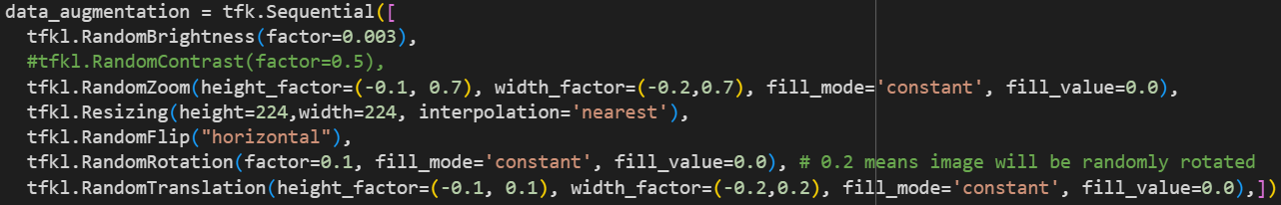
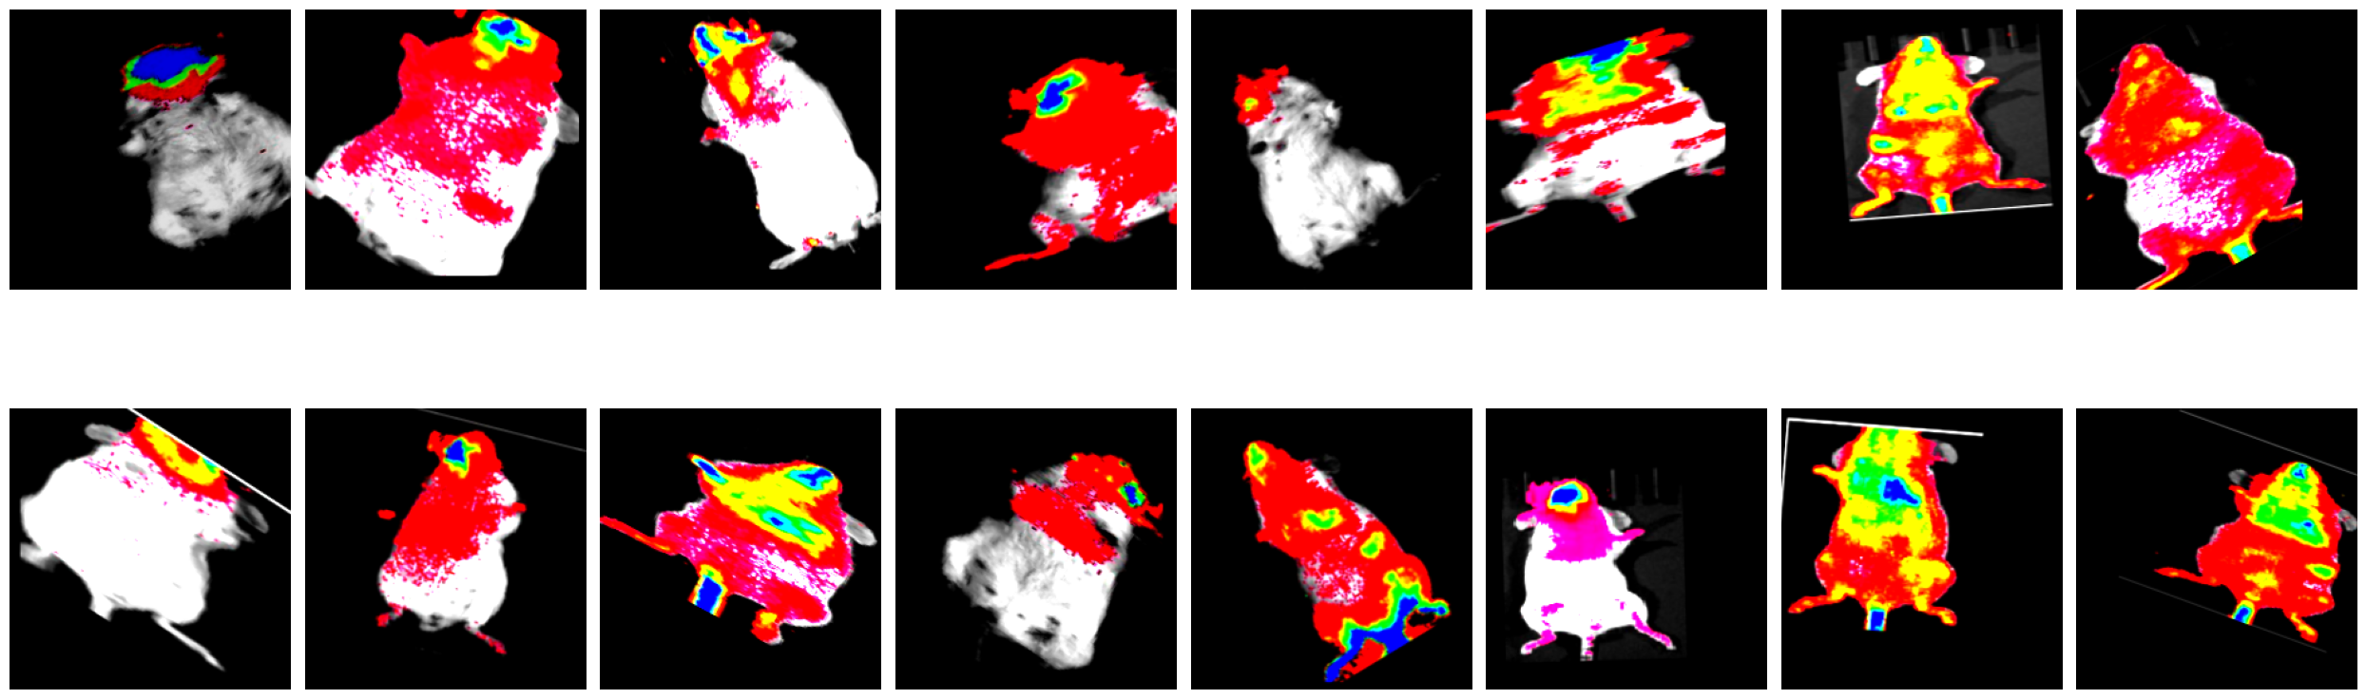
Data Augmentation
Brightness, Zoom, (Resizing), Flip, Rotation, Translation, (not contrast)
Notes:
- Alle augmentations ble satt tilfeldig på starten av hver epoch slik at datasettet effektivt ble mye større
- contrast ble ikke brukt ettersom det gjorde endringer som ville endret label, så det ga dårligere performance
- rekkefølgen på og verdiene brukt I augmentation be nøye utvalgt
- resizing ble bare brukt før transfer learning, men det kommer vi til
- rekkefølgen ble valgt på en måte som passet på at hodet og mestparten av kroppen ikke kom utenfor bildet, samtidig som at rotasjoner og slikt ble valgt sånn at hodet alltid var høyere oppe enn kroppen, slik at modellen skulle kunne finne rette verdier ved å se på de rette delene av bildet

Slide 6
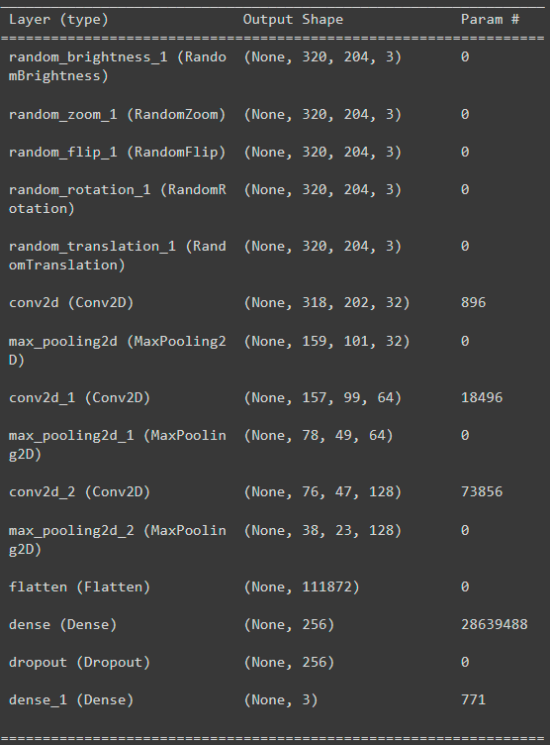
Convolutional Neural Network (CNN)
Augmentation
Conv 2D -> max-pooling (x3)
1 dense fully connected layer (Relu activation)
1 dropout (50%)
Output layer (Linear activation)
Loss: MSE, Metric: MAE, Early stopping: yes
Optimizer: Adam, 100 epochs
Notes:
- Cov layers gjør at modellen ser på ett område og er I stand til å se sammenhengen I det området, og vil da også lære seg filtere som gjør at den kan hente ut riktige features fra riktig del av bildet
- Max-pooling gjør at vi ser på en større del av bildet, altså man kan tenke at den zoomer ut og gjør bildet mer pikselert, slik at de neste conv-layers kan se større strukturer I bildet (gjør 4 piksler til en)
- flatten gjør bildet til en 1D array
- dense layers har koblinger mellom hvert eneste punkt, så man kan tenke det er ett vanlig nevralt nettverk, men som tar features Conv delen fant som input
- dropout skrur av noen nevroner med en viss sannsynlighet, slik at nettverket ikke blir for avhengig av en kobling, dette hjelper mot overfitting

Slide 7
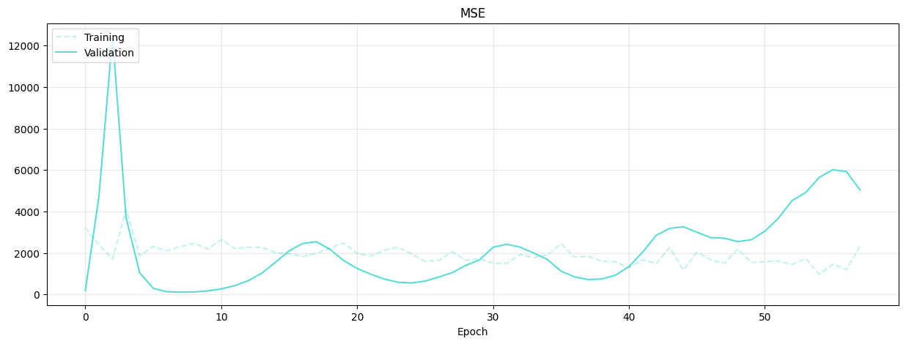
100 epochs, early stopping (50 patience)
Notes:
- vi ser at modellen begynner å overfitted etter rundt 40 epochs, som gir mening mtp. hvor lite data vi har

Slide 8
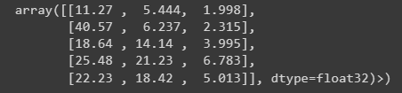

Validation set
True values
Estimated values

Slide 9
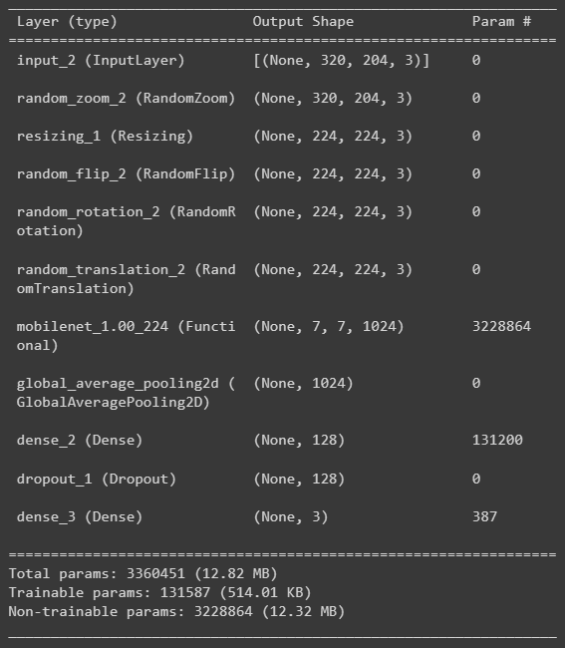
Transfer Learning
Augmentation
TL -> MobileNet (ImageNet, no Head, no Fine tuning)
Global avg. pooling
Dense (128, Relu)
Dropout (50%)
Output Layer (Linear activation)
Loss: MSE, Metric: MAE, Early stopping: no
Optimizer: Adam, 500 epochs
Notes:
- Mobilenet ble valgt siden det er ett relativt enkelt nettverk og effective for bilde segmentering. Den ble trent på imagenet, Ganske standard,
- Vi tok uten fine tuning, siden modellen da ville ha overfitta lett da.
- No head betyr at vi ikke bruker modellen sin dense del, så vi bruker bare modellen for feature extraction
- dens dens del byttet vi ut med vår egen, som vi trente

Slide 10
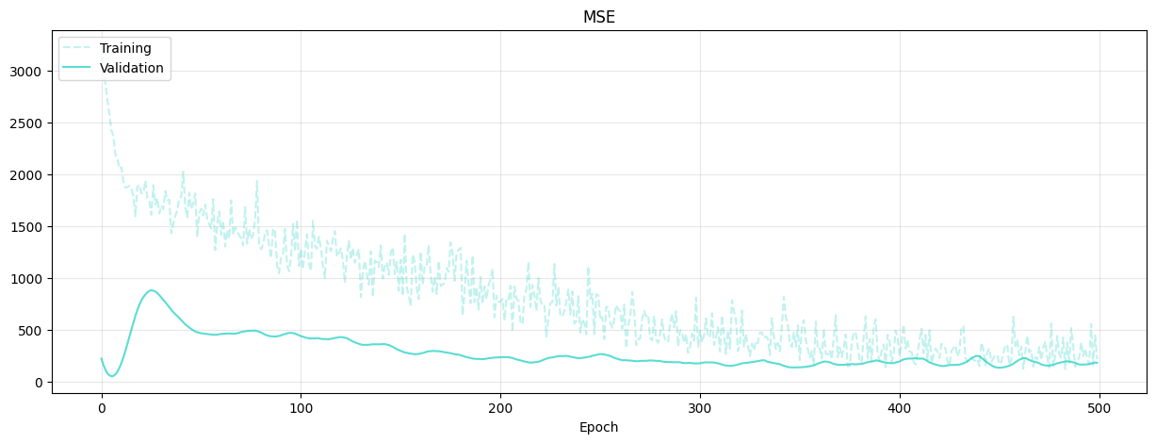
500 epochs
Notes:
- vi ser at modellen trener en del lenger og får lavere loss
- tok ikke early stopping siden den da ville ha bare beholdt de første vektene

Slide 11

Validation set
True values
Estimated values

